Slide 1
Desain Database
DATABASE SYSTEMS
Design, Implementation, and Management
12e
2021

Slide 2
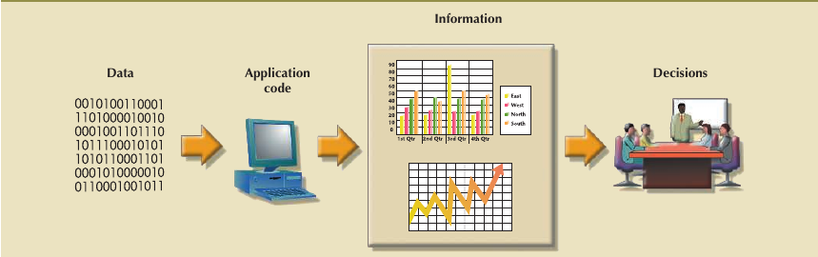
Generating Information for Decision Making
Kinerja Sistem Informasi ditentukan 3 faktor :
Rancangan Database dan Implemenetasi
Rancangan Aplikasi dan implementasi
Prosedur Administrasi

Slide 3
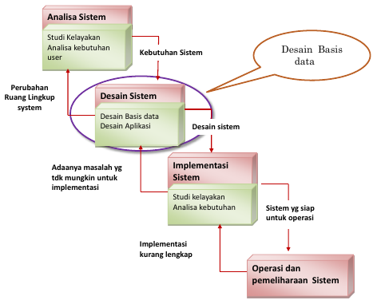
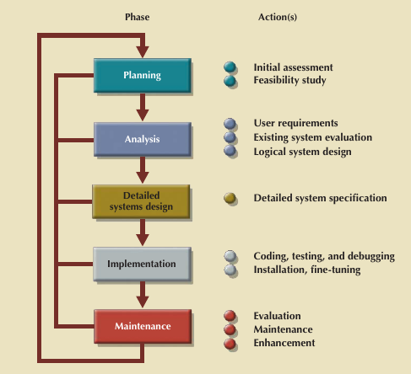
Siklus Hidup Pengembangan Sistem

Slide 4
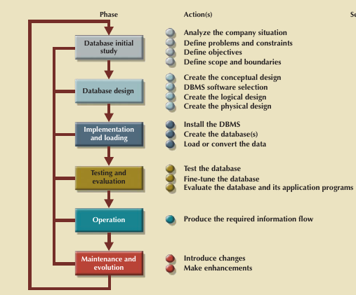
Siklus Hidup Basis Data

Slide 5
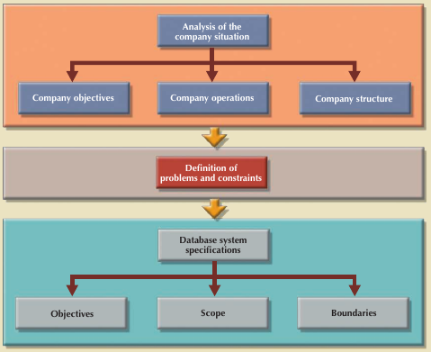
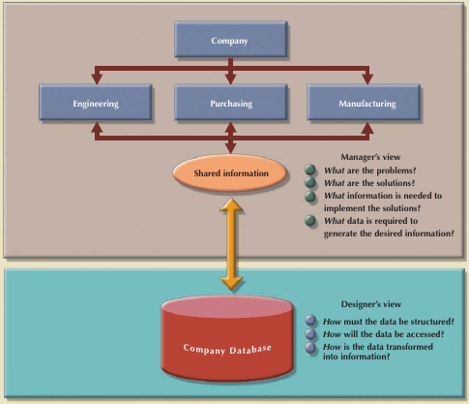
Add your title
Database design - two views of data
Database initial study

Slide 6
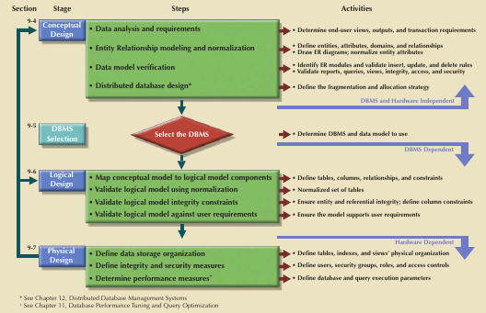
Database design process

Slide 7
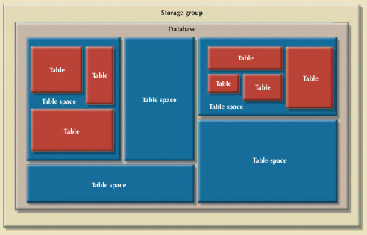
Physical Organization of Database Organization

Slide 8
Testing and Evaluation
keamanan fisik
keamanan password
hak akses
audit jejak
enkripsi data
workstation tanpa disk
Backup database
full backup
differential backup
transaction log backup

Slide 9






Maintenance and Evolution
Adaptive maintenance
(peningkatan kinerja, penambahan entitas dan atribut, dll)
Preventive maintenance
(backup)
corrective maintenance
(recovery)
Pembuatan statistik akses database untuk meningkatkan efisiensi dan berguna saat
audit sistem dan untuk memantau kinerja sistem
Penetapan izin akses dan pemeliharaannya untuk pengguna baru dan lama
Audit keamanan berkala berdasarkan statistik yang dihasilkan sistem.
Ringkasan penggunaan sistem bulanan, triwulanan, atau tahunan.

Slide 10
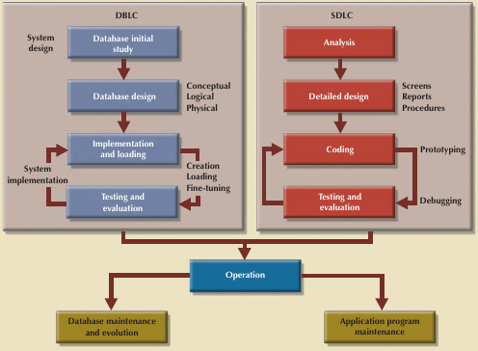

Langkah2 dalam Desain Konsep
Analisis data dan kebutuhan
Model ERD dan Normalisasi
verifikasi model data
distribusikan desain database
Aktifitas pararlel dalam DBLC dan SDLC

Slide 11
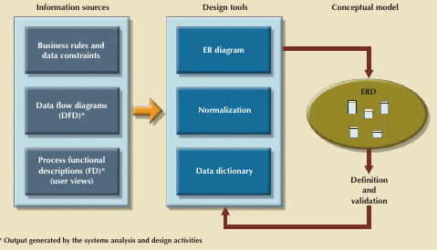
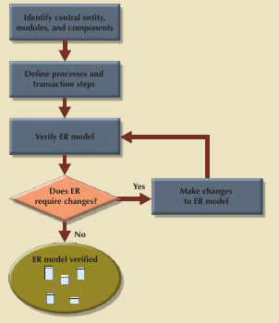
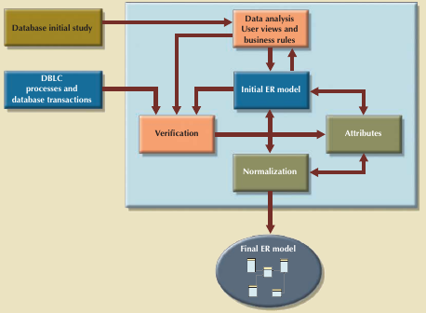
Alat desain konsep dan sumber daya informasi
Proses berulan model ER
Proses verifikasi ER model

Slide 12


Sekian
Diskusikan.
Di sebuah perusahaan konstruksi, sistem baru telah diterapkan selama beberapa bulan dan saat ini ada sejumlah kemungkinan perubahan / update yang perlu dilakukan. Untuk masing-masing perubahan / pembaruan, tentukan jenis perawatan apa yang perlu dilakukan: (a) korektif, (b) adaptif, dan (c) perfective.
a. Kesalahan dalam ukuran salah satu field telah diidentifikasi dan perlu diatasi
field status perlu diubah.
b. Perusahaan sedang melakukan ekspansi ke jenis layanan baru dan ini akan memerlukan penyempurnaan sistem dengan satu set tabel baru untuk mendukung layanan baru ini dan mengintegrasikannya dengan data yang ada.
c. Perusahaan harus mematuhi beberapa peraturan pemerintah. Untuk melakukan ini, perlu menambahkan beberapa field ke tabel sistem yang ada.

Slide 13
THANK YOU

